Slide 1
大学物理（上）期末复习

Slide 2
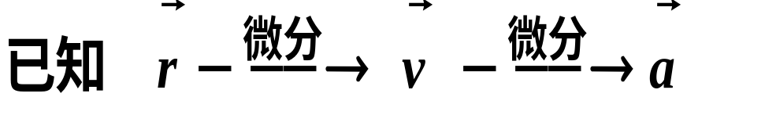
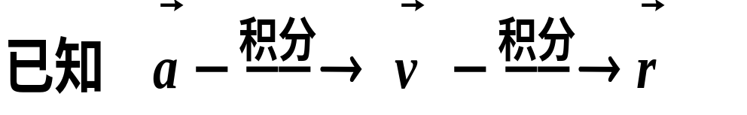
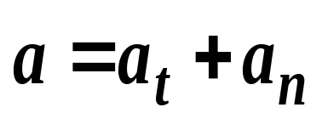
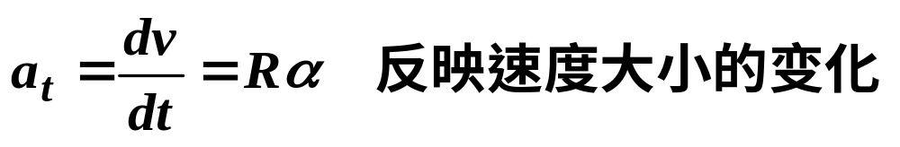
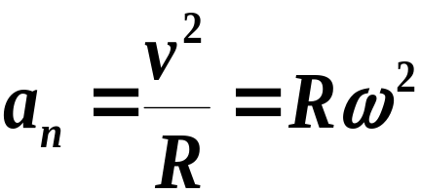
对于位移、速度和加速度等运动学概念的理解
和计算
运动学所要求解的两类典型问题：
1. 微分法：
2. 积分法：
*圆周运动：
向心加速度

Slide 3
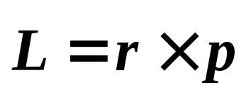
质点的动量定理、质点系的动量定理和动量守恒定律的理解和计算
*适用于平动
质点的角动量
角动量定理和角动量守恒定律的理解和计算
*适用于转动，例如单个质点在绳子作用下
的旋转、卫星绕行星的旋转、单个质点和一质
量可以忽略的绕某点旋转的轻杆相连的另一个
质点的碰撞等

Slide 4

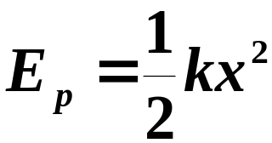
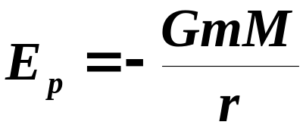

*掌握元功的概念，会利用元功积分求变力的总功
动能定理的理解和计算，如计算速度
三种常见的保守力，做功与势能变化的关系
重力势能：
零点在 h = 0 处。
弹性势能：
零点在 x=0自然伸长处。
万有引力势能：
零点选在 处。
机械能守恒定律的理解和计算

Slide 5
记住常见刚体如圆环、圆盘和棍子绕质心轴的转动惯量
*利用平行轴定理求绕其它轴的转动惯量
*利用叠加原理求组合体系的转动惯量

Slide 6
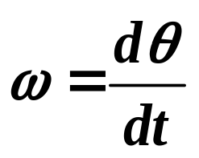
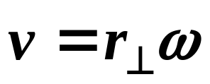
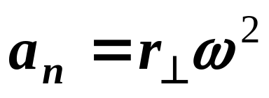
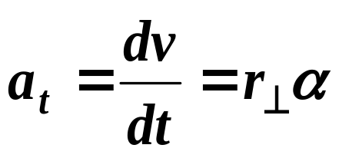
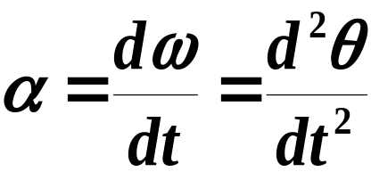
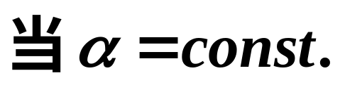
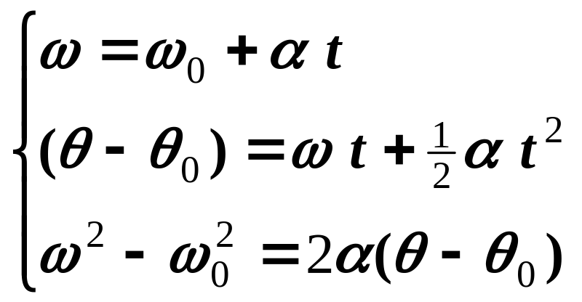
刚体运动学----会利用如下公式去计算各种运动参量

Slide 7
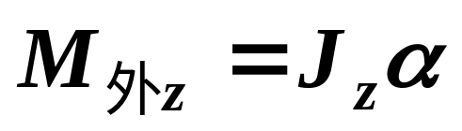
刚体的定轴转动定律
第一类: 由角量运动,求力矩。(微分法)
第二类: 由力矩及初始条件,求刚体运动。(积分法)
*对于变力矩，需要先求元力矩，然后在积分求总力矩
*刚体的角动量守恒定律的理解和计算
*刚体的机械能守恒定律的理解和计算

Slide 8

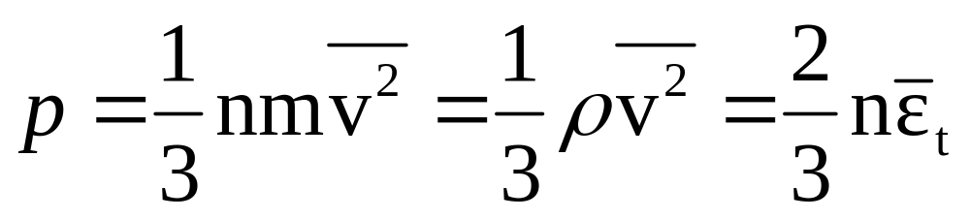
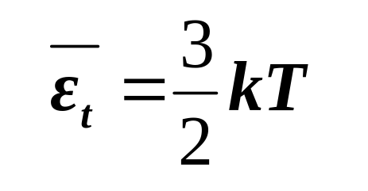
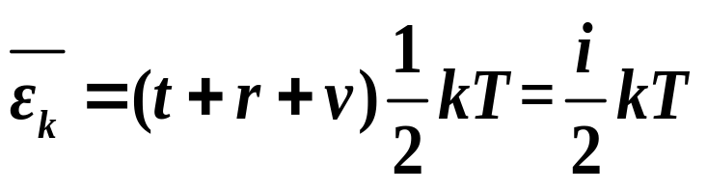
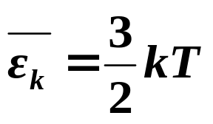
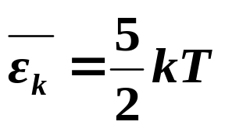
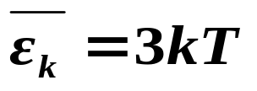
理想气体状态方程
p = nkT
平均平动动能公式
分子平均总动能：
单原子分子
刚性双原子分子
刚性多原子分子

Slide 9
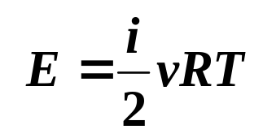
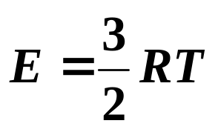
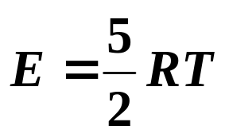

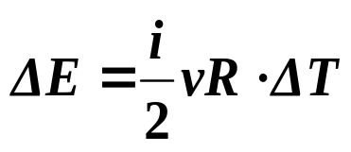
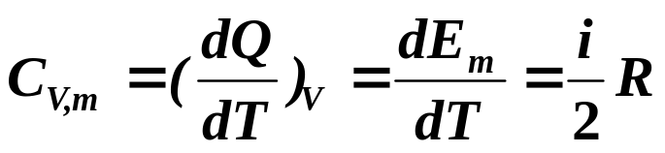
ν mol 理想气体的内能：
1 mol 单原子分子气体内能：
1 mol 刚性双原子分子气体内能：
1 mol 刚性多原子分子气体内能：
理想气体的内能是温度 T 的单值函数
定体摩尔热容量

Slide 10

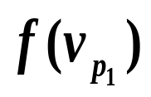
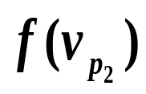

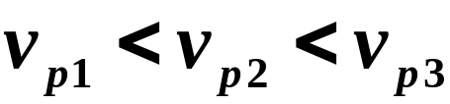
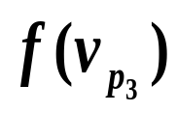
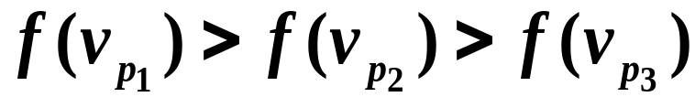




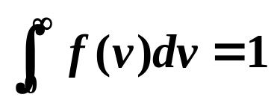
最概然速率与温度关系
T₁
某种气体，分子质量
一定，温度不同时
T₂
T₃
0
温度越高，速率大的分子数越多。
但保持 曲线下的总面积

Slide 11
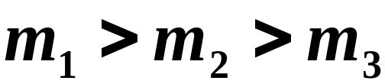
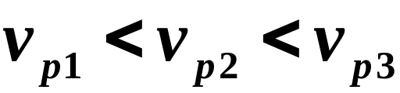
相同温度下，不同种气体
m₁
m₂
m₃
0
质量越小，速率大的分子数越多。

Slide 12
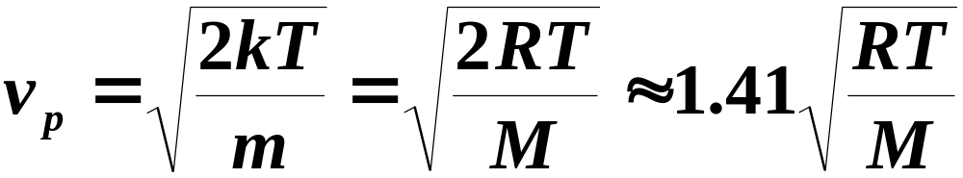
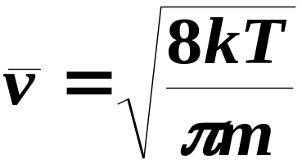
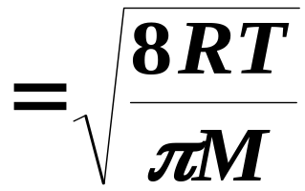
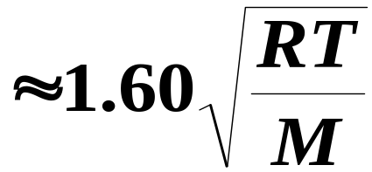
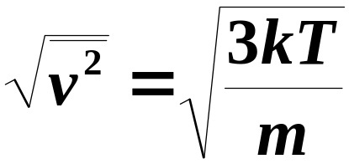
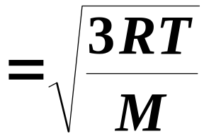
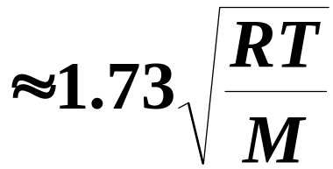
最概然速率
平均速率
方均根速率
还要会求某个方向的特征速率和特征速度

Slide 13
已知 f(v) 是速率分布函数，会说明含有f(v)的
表达式的物理意义；或者由物理意义反过来写
出关于f(v)的数学表达式
对于 f(v) 函数，掌握归一化条件，会计算平均
速率，平均动能等量

Slide 14
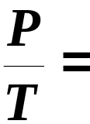
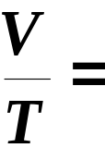




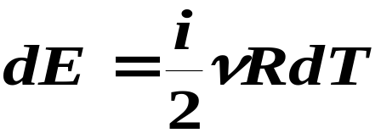

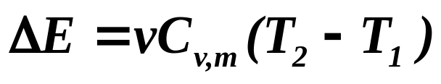

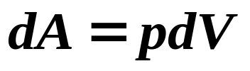

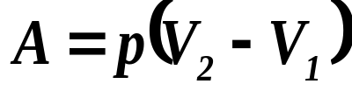
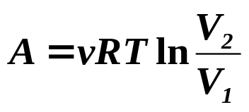
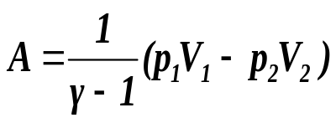


几个典型过程的总结及热力学第一定律的应用
等容过程
等压过程
等温过程
绝热过程
过程方程
恒量
恒量
恒量
内能
增量
0
功
0
dE = dQ
dQ = dE + dA
热量
0
Q_{v} = ΔE
Q_{p} = νC_{p,m}(T₂ - T₁)

Slide 15
P
A
(P₁,V₁,T₁)
等温线
I
(P₂,V₂,T₁)
II
绝热线
III
(P₂′,V₂,T₂′)
O
V₁
V₂
V
从A点出发的P V线，相交于垂直于V2的虚线上，分别位于I,II和III三个区间，如位于I区，则温度升高，吸热；如位于II区，则温度降低，吸热；如位于III区，则温度降低，放热。

Slide 16


热力学第一定律
E2 – E1 = Q – A
对于理想气体的准静态过程:
要会灵活应用热力学第一定律和理想气体的状态方程去处理各种准静态过程

Slide 17


热机效率
一次循环工质对外做的净功 A
热机效率
一次循环工质从高温热源吸收的热量 Q₁
卡诺循环

Slide 18
热学注意两类典型题：
1.给出一个循环过程的ＰＶ、ＰＴ或ＶＴ图，计算一些热学量和循环过程的效率
２.一个封闭容器被活塞隔成两部分，在一个热力学过程后求两部分气体的热力学参量

Slide 19
热力学第二定律
说明自然宏观过程按一定方向进行的规律。对任何一个实际过程进行的方向的说明都可作为热力学第二定律的表述。
热力学第二定律有两种等价的表述
克劳修斯表述：热量不能自动地从低温 (1850) 物体传向高温物体。
开尔文表述：其唯一效果是热全部转变 (1851) 为功的过程是不可能的。

Slide 20

热力学概率Ω ：任一宏观状态所对应的微观状态
数目，是分子运动无序性的一种量度。
玻耳兹曼熵公式
玻耳兹曼熵公式
熵单位：J/K， k：玻耳兹曼常数。
熵增加原理 (热力学第二定律的又一表述)
孤立系统中进行的自然过程总沿熵增大的方向进行，它是不可逆的。平衡态对应熵最大的状态。
ΔS > 0 (孤立系，自然过程)

Slide 21

对于可逆过程，关于系统的熵的结论：
可逆过程中系统和环境的熵变之和为零， 即总熵不变
△S_{总} = △S_{系统} ＋ △S_{环境} = 0
克劳修斯熵定义：当系统由平衡态 1 过渡到平衡 态 2 时，熵的增量等于系统沿任何可逆过程由状
态1 到状态 2 的 dQ/T 的积分。熵的单位为 J/K。
熵变：
（可逆）

Slide 22
关于计算熵的几点说明
  熵是状态函数：当系统从一初态变化到一末态， 不管经历了什么过程，也不管这些过程是否可 逆，熵变总是定值（只决定于初、末两态）。
  计算熵变只能沿可逆过程：当给定系统的初、 末态是经一不可逆路径相联系，则不能沿此路 径计算熵变。此时可人为设计一可逆过程，并 沿此路径对热温比积分来计算熵变。
  克劳修斯熵公式计算的是系统熵的变化，熵的 绝对大小并无实际意义。

Slide 23




固态和液态的熵变：
１.升温时，应用ｃｍｄＴ／Ｔ 积分计算；
２.相变时，应用λｍ／Ｔ 直接计算
气态标准过程的熵变：
１.等温过程
２.等压过程
３.等容过程
４.可逆绝热过程

Slide 24




气态非标准过程的熵变：
１.已知Ｔ和Ｖ
２.已知Ｔ和Ｐ
３.已知Ｐ和Ｖ
例如应用到不可逆绝热过程有Ｔ１＝Ｔ２

Slide 25




简谐运动
－－－－是小振幅实际振动的理想化模型.
定义:
(1) 弹性力
(2) 运动学方程
(3) 动力学方程
(4) 能量特征

Slide 26




振动函数
＊能够根据文字数字信息或图象(位移振动曲
线或速度振动曲线)写出振动函数，理解旋
转矢量图
(1) 振幅 (A)
(2) 周期 (T )、频率 (ν)、角频率 (ω)
(3) 相位 (ωt + ϕ)
—— 反映任一时刻 t 的运动状态
初相 (ϕ) (Initial Phase)
决定 t = 0 时振动状态
正
正
π
II
I
0
-A
+A
−π
III
0
IV
负
负

Slide 27












简谐振动系统的能量
以弹簧振子为例
平衡位置时势能 = 0，
总机械能
E_{pmax}
E_{kmax}

Slide 28






同方向简谐运动的合成
—— 同频率的简谐运动

Slide 29




平面简谐波的波函数
设原点振动函数为 ，则
沿 +x 方向传播的平面简谐波的波函数 为
可理解为 x 点振动相位比
原点振动相位落后 ωx/u
沿 –x 方向传播的平面简谐波的波函数为
可理解为 x 点振动相位比
原点振动相位超前 ωx/u
其中 A, ω, u 分别为简谐波的振幅、角频率和传播速
度 (相速度，或波速)。(amplitude, angular frequency)
振动
波动
强度正比于振幅的平方适用于 系统

Slide 30





波函数变形形式：
其中，表征时间周期性的量有
周期 频率
表征空间周期性的量有
波长 波数
＊要会根据文字数字信息或波形图写出波函数，并画某一时刻的波形图和求某一点的振动函数

Slide 31
波的能量特点：
在平面简谐波中，同一质元每时每刻都具有相同的动能
和势能，这是参与波动的质元不同于孤立振动系统的一
个重要特点。
无波传输，质元处于平衡位置
传输纵波，质元偏离平衡位置
y
x
λ
w
x

Slide 32






两列平面简谐波在某点引起振动，r₁, r₂ 为各自振源到
该点的距离
根据同频同向简谐振动的合成规律，仍得简谐振动
当 Δϕ = ±2kπ 时，A = A₁ + A₂，振动互相加强；
当 Δϕ = ±(2k+1)π 时，A = | A₁ – A₂| ，振动互相减弱。
加强
若 ϕ₁ = ϕ₂ , 则波程差
减弱

Slide 33



设入射波波函数为
O
x
L
x
则由波密介质向波疏介质入射的反射波波函数为
若由波疏介质向波密介质入射，反射波波函数为
(半波损失)

Slide 34






定义:光在媒质中通过的路程(r)与媒质折射率(n)的乘积(nr)称为光程
δ＝n₂r₂－n₁r₁称为光程差
光程差与相位差之间关系:
干涉加强(明纹)
干涉减弱(暗纹)

Slide 35




杨氏双缝干涉条纹
x
P点处的相位差:
k=2
k=2
k=1
k=1
Δϕ =±2kπ k=0,1,2,...明纹中心
k=0
k=-1
k=-1
k=-2
k=-2
Δϕ =±(2k-1)π k=1,2,... 暗纹中心
P点处的光程差为
k=0,1,2,...明纹中心
k=1,2,...暗纹中心
λ为真空中的波长, k称为级数。

Slide 36




2) 干涉条纹的位置分布
x
P
r₁
·
δ＝r₂-r₁≈d·sinθ
x
λ
θ
r₂
当θ很小时(<5º)
sinθ ≈tgθ ＝ x/D
d
o
I
δ
D
k＝0, 1, 2, ...明纹中心
k＝1, 2, 3, ...暗纹中心

Slide 37

1)光程差相等的点构成同一条干涉条纹;
相邻两条明(或暗)纹之间光程差的变化为λ 。
2)任意二条相邻明(暗)纹之间距离:
3)混合光线入射时，首次出现混合的光谱级数为k， 有kλ大>( k+1)λ小
4)要会熟练计算有一缝被折射率为n的波片挡了以后，光谱各级条纹移动的情况 。

Slide 38


等倾干涉只要求掌握零度角入射介质面，两条反射线干涉所形成的明暗条纹情况，重点关注两次反射后是否有半波损失
明纹
喑纹

Slide 39


劈尖干涉
1)劈尖上厚度 e 相等处,上、下表面反射光的光程差δ
相等, 这些δ 相等的点构成同一级干涉条纹, 故称为
等厚条纹。
2)棱边: e = 0, δ' = λ/2 是暗纹; δ' = 0 是明纹
3)相邻明(暗)纹对应的厚度之差Δe
L
Δe =e_{k+1} – e_{k} (1)
N
Δe
2ne_{k+1} +δ' =(k+1)λ (2)
e_{k}
e_{k+1}
2ne_{k} +δ' =kλ (3)
M
θ
由上面三式解得:
(介质劈)
(空气劈)

Slide 40




4)相邻明(暗)纹之间距离L:
(介质劈)
L
N
Δe
(空气劈)
e_{k}
e_{k+1}
M
θ
a)L与k无关, 所以是等宽等间距明暗相间平行条纹
b)λ 相同, θ 大则L小(条纹密)
1)上玻璃片向上(下)平移,条纹如何变化?
2)θ变大(小)条纹如何变?
*劈尖扩展为地上的油膜，中间厚两边薄，会求反射光形成的圆形干涉条纹

Slide 41



牛顿环干涉条纹的分布特点
R
1)中心接触点:
e=0, δ'=λ/2 是暗纹;
r
o
e
2)明暗纹位置(环半径)
k=1,2,3,......明纹中心
k=0,1,2,......暗纹中心
牛顿环是同心圆环,条纹从里向外逐渐变密,中心干涉级次最低。会求透镜移动后条纹移动后的级次。
如果空气变为折射率为n的介质，求得的半径都要除以

Slide 42



Michelson干涉仪的干涉条纹分析
虚空气膜
M₁与M₂'平行
M₁
M₂'(M₂的虚像)
若条纹从中央冒出来(或缩进去)N个条纹时, M₁平移的距离为
S
G₁
G₂
M₂
若加入厚度为e的折射率率为n的介质，移动的条纹数为
L
f
E

Slide 43










x
单缝衍射的条纹分布
1.单缝衍射条纹的位置
o
第k级明纹对应着半波带数为2k+1个，第k级暗纹对应着半波带数为2k个。
2.衍射条纹宽度
(1)第 k 级明纹角宽度
(与 k 无关)
中央明纹角宽度 Δθ₀

Slide 44



2)衍射明纹的线宽度
中央明纹:
其它明纹:
单缝上下移动对条纹分布无影响
o
o
s
光源上下移动对条纹的影响
o
*
*

Slide 45


光栅衍射明纹条件
x
缝平面
透镜L
P
λ
θ
P点的光强分布主要由相邻二单缝产生的衍射光的光程差决定。
d
x
θ
o
f
相邻二单缝衍射光的光程差:
d sinθ
观察屏
k=0,±1,±2,......主极大

Slide 46


d·sinθ表示相邻两缝在θ方向的衍射光的光程差。
第k级明纹相邻两缝衍射光的光程差为kλ ,第1条缝与第N条缝衍射光的光程差为(N-1)kλ 。
主极大的位置:
k=0,±1,±2, ......
暗纹条件
1)满足单缝衍射暗纹的位置必为光栅衍射的暗纹
k'=1,2,......暗
2)单缝衍射虽为明纹但各缝来的衍射光干涉而相消时
也为暗纹(即多缝干涉的极小值)

Slide 47


中央明纹宽度范围内,包含的主极大数目为2d/a-1
出现缺级
例如下图中d=3a,中央明纹宽度范围内,包含的主极大数目为5,缺级级数为±3、 ±6……
I
光栅衍射光强分布
-5
-4
-2
-1
0
1
2
4
5
*会求光栅光谱总的明条纹数目,令光栅方程中θ=π/2,
求出最大的k值，然后扣除缺级的数目即得

Slide 48
1.偏振片的用途
(a)作起偏振器
I₀/2
I₀
(b)作检偏振器
自然光
I₀
I₀/2
I₀/2
光强不变
偏振光
自然光
I₀
I₀/2
I₀/2
光强为零
(消光)

Slide 49







2.马吕斯定律(Malus Law)
P₁
P₂
自然光
2I₀
I₀
E//
E⊥
通过检偏器的光振动振幅:
马吕斯定律
透射光最强
无光透出(消光)

Slide 50




3.布儒斯特定律(Brewster’s law)
当入射角i = i₀ 时
使之满足:
n₁
1)反射光为线偏振光,
只有垂直振动;
i₀为起偏角(布儒斯特角)
n₂
2)折射光为部分偏振光,
全部的平行振动和部分的垂直振动;
3)反射光线与折射光线互相垂直。

Slide 51
* 以知识点为核心
结语
* 以公式为重点
* 以计算题为手段
（１）公共课件中的重要知识点例题
（２）典型题
（３）布置过的作业题
（４）认真做一下历届真题

